Slide 1

Мастер-класс по изготовлению лаванды из цветной бумаги.
Подготовила Шангараева Чулпан Альнуровна
ПДО, Объединение «Удивительный мир»
ЦДТ Вахитовского района г. Казани рекомендуется заниматься не более 30 минут

Slide 2

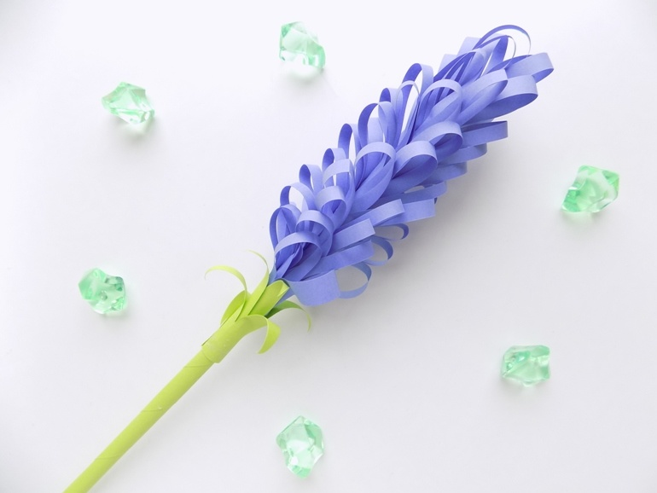
Изготавливать цветы из бумаги можно разными способами. Сегодня мы сделаем веточку лаванды из этого материала, воспользовавшись простым и быстрым способом, который показан в данном мастер-классе.

Slide 3

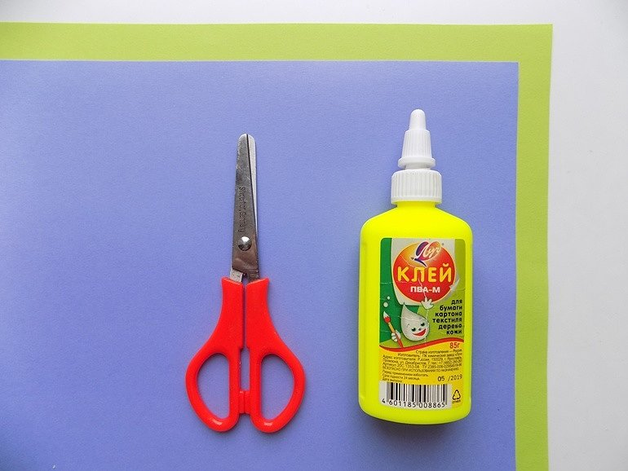
Кружок декоративно-прикладного творчества
Для создания такой лаванды возьмем:
- бумагу сиреневого (или голубого) и зеленого цвета;
- клей с ножницами.

Slide 4

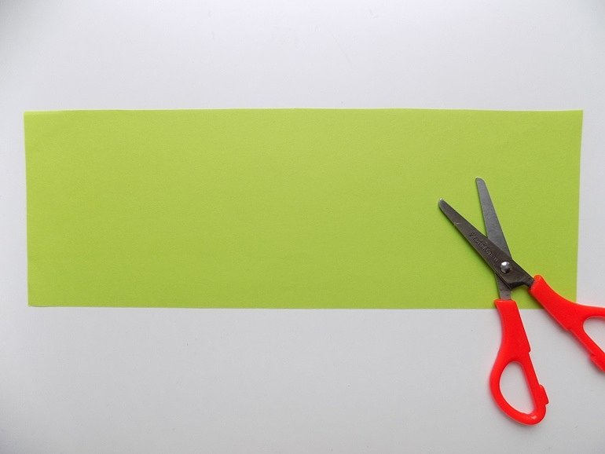
Начнем работу с формирования стебля для будущей лаванды. Для этого от листа зеленой бумаги формата А4 отрезаем половину.

Slide 5

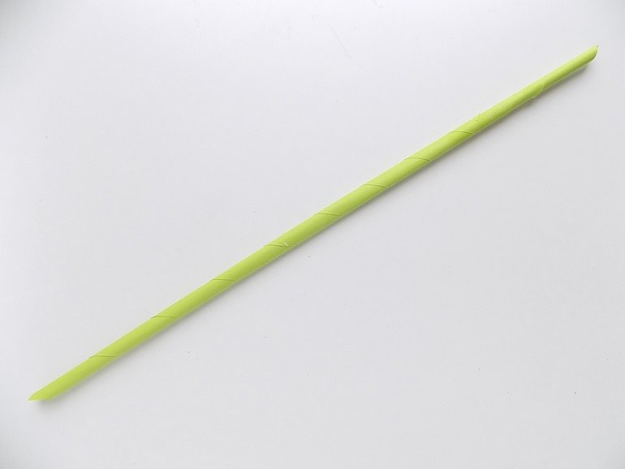
Ее требуется скрутить в трубочку. Начинаем это делать с уголка, удобнее при этом воспользоваться тонкой деревянной палочкой или зубочисткой. Край трубочки фиксируем клеем ПВА.

Slide 6
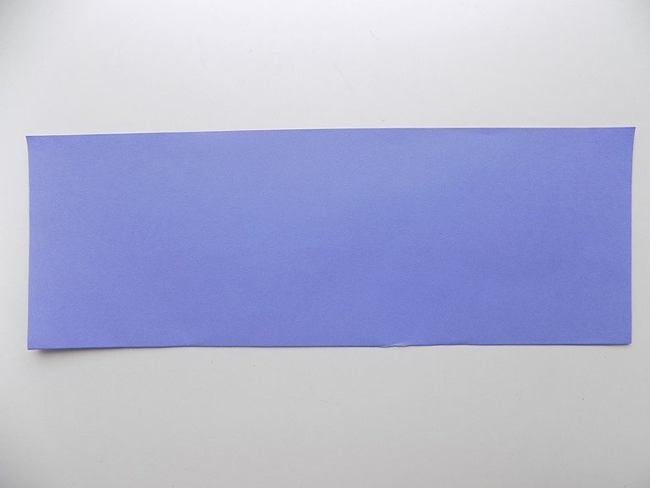
Для самой лаванды также подготовим половинку листа, но в данном случае воспользуемся сиреневой бумагой.

Slide 7
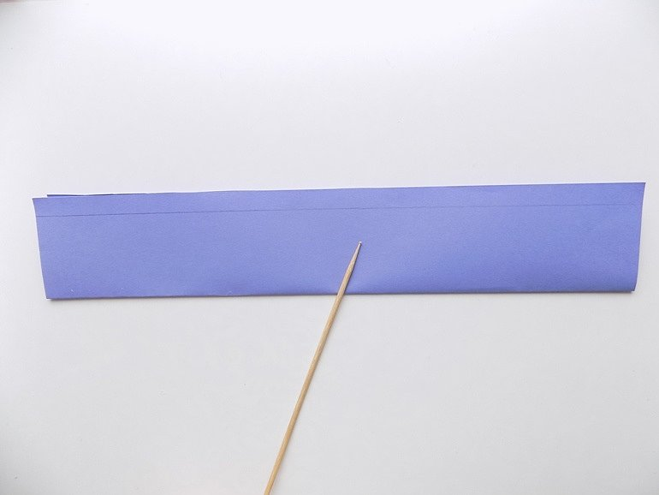
Складываем эту заготовку пополам вдоль. Затем будем делать разрезы со стороны сгиба, которые не должны доходить до противоположного края. А для этого удобнее карандашом отметить линии, за которую нельзя заходить ножницами.

Slide 8
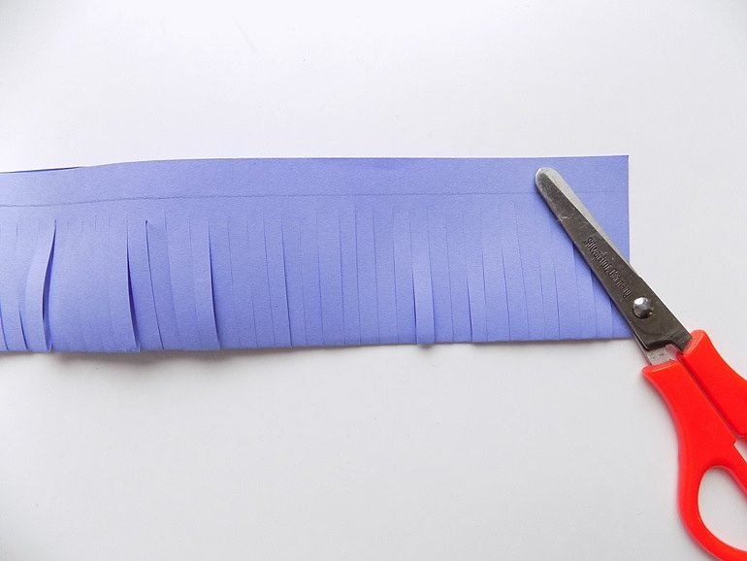
Начинаем делать разрезы на расстоянии примерно 4-5 мм.

Slide 9
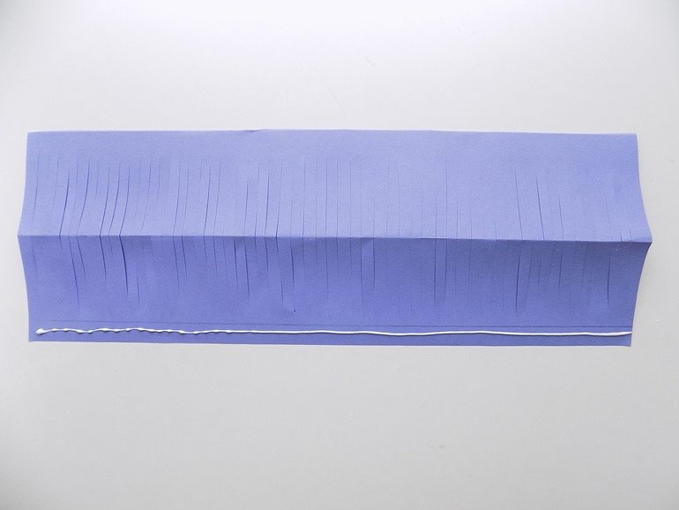
Затем заготовку разворачиваем.
На край ее наносим полоской клей ПВА.

Slide 10
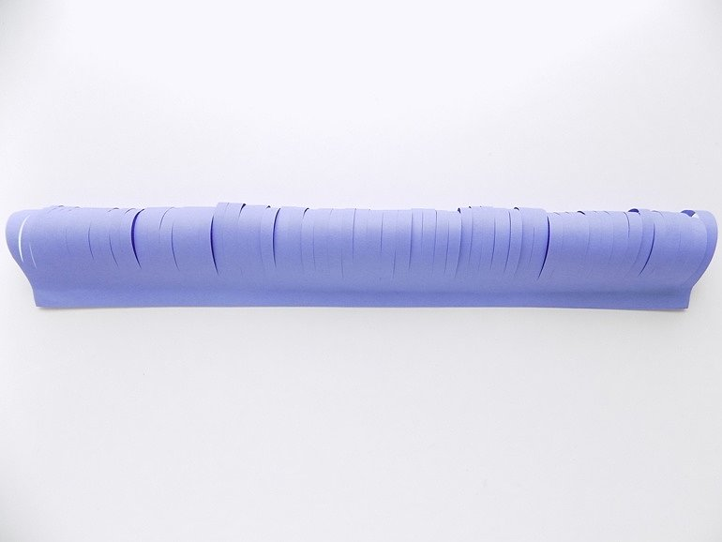
После этого снова складываем заготовку, но другой стороной.
Края склеиваем.

Slide 11
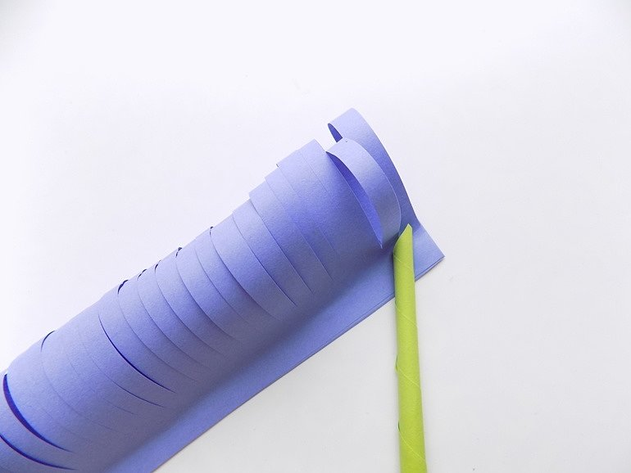
Кружок декоративно-прикладного творчества
Далее будем соединять эту сиреневую заготовку для лаванды со стеблем. Край фиксируем клеем под небольшим углом.

Slide 12
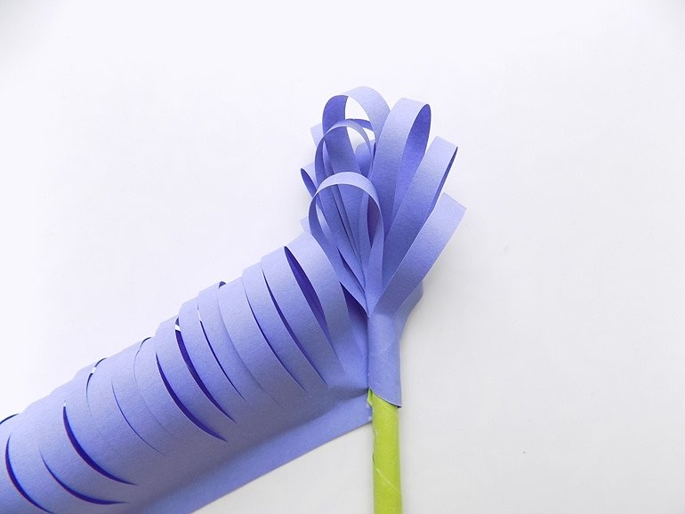
Затем начинаем наматывать вокруг стебля. Периодически на этом этапе можно закреплять клеем ПВА.

Slide 13
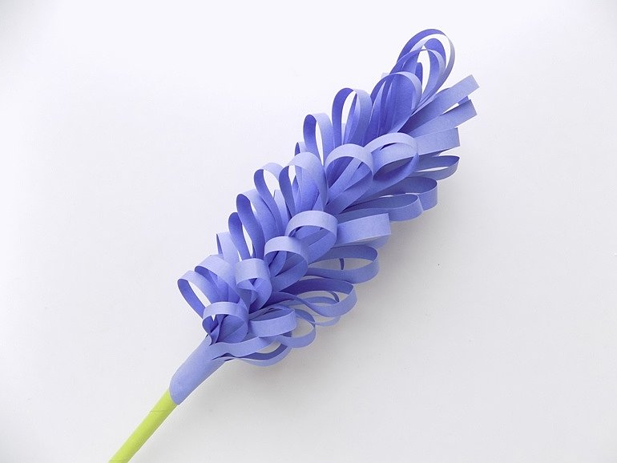
Таким способом полностью формируем цветок лаванды

Slide 14
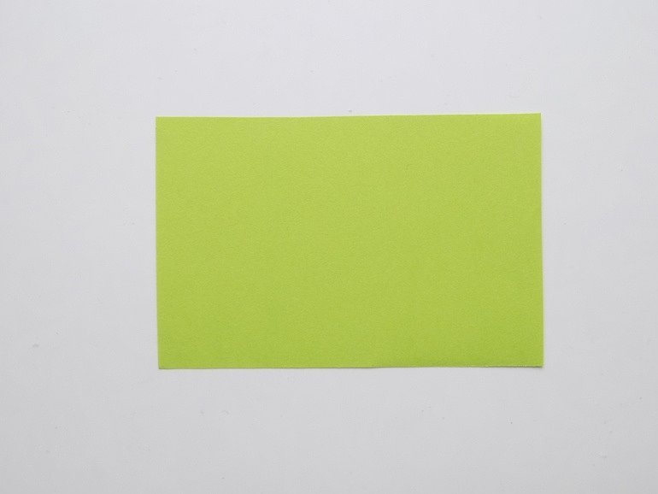
Осталось добавить небольшие листочки. Для этого из зеленой бумаги вырезаем маленький прямоугольник.

Slide 15
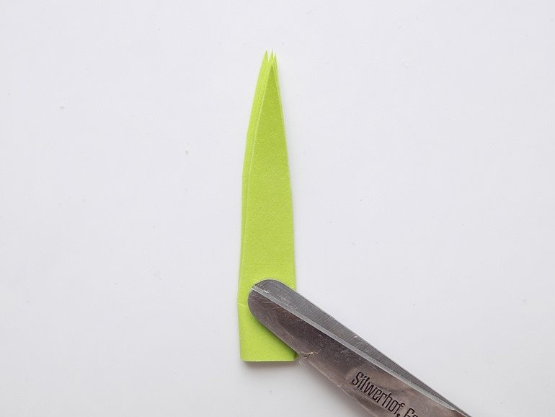
Кружок декоративно-прикладного творчества
Складываем его в несколько раз, после чего вырезаем контур узкого листочка.

Slide 16
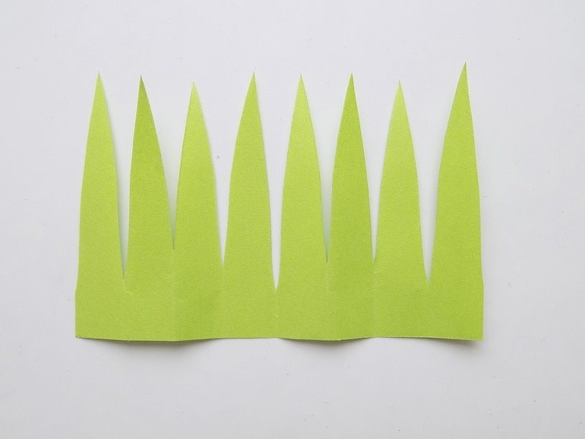
Разворачиваем.

Slide 17
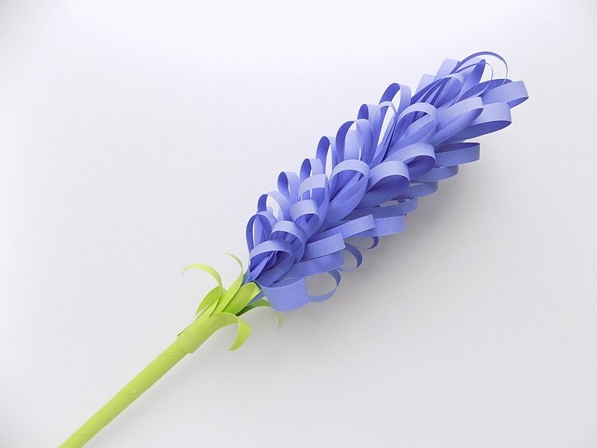
Слегка ножницами подкручиваем кончики листочков, а затем приклеиваем их по кругу в нижней части цветка. Такая лаванда из бумаги получилась.

